Slide 1
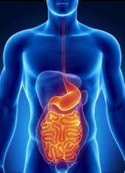
Презентация для учащихся по биологии
Повторительно-обобщающий урок по теме: «Пищеварительная система»

Slide 2
Правила приема пищи
Пища должна иметь привлекательный вид
Бульон, салаты усиливают аппетит
Много сладкого снижает аппетит
Крепкий кофе способствует выработке желудочного сока
Пищу необходимо тщательно пережевывать, не отвлекаясь во время еды
Не есть слишком горячей пищи, т.к. может развиться ожог слизистой
Вредно чрезмерное сухояденье
Ржаной хлеб, капуста, свекла, морковь, салат, слива усиливают моторику
Не наедаться перед сном

Slide 3
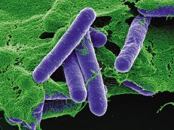
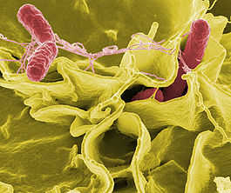
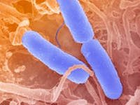
Кишечные инфекции
РВОТА, СЛЕПОТА, ДИАРЕЯ, ПАРАЛИЧ МЫШЦ, СМЕРТЬ
БОТУЛИЗМ
Клостридиум ботулинум (анаэроб)
РВОТА, ДИАРЕЯ
САЛЬМОННЕЛЕЗ
сальмонелла
ДИАРЕЯ
ХОЛЕРА
Холерный вибрион
ДИАРЕЯ
ДИЗЕНТЕРИЯ
Дизентерийная палочка

Slide 4
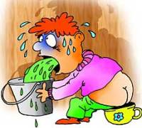
Карантин – комплекс мероприятий направленных на ограничение контакта с зараженными инфекционными заболеваниями объектами.
Причиной болезней желудочно-кишечного тракта является болезнь грязных рук!

Slide 5
Домашнее задание
Принести 5 этикеток от любых продуктов питания (вклеить в тетрадь)

